Slide 1
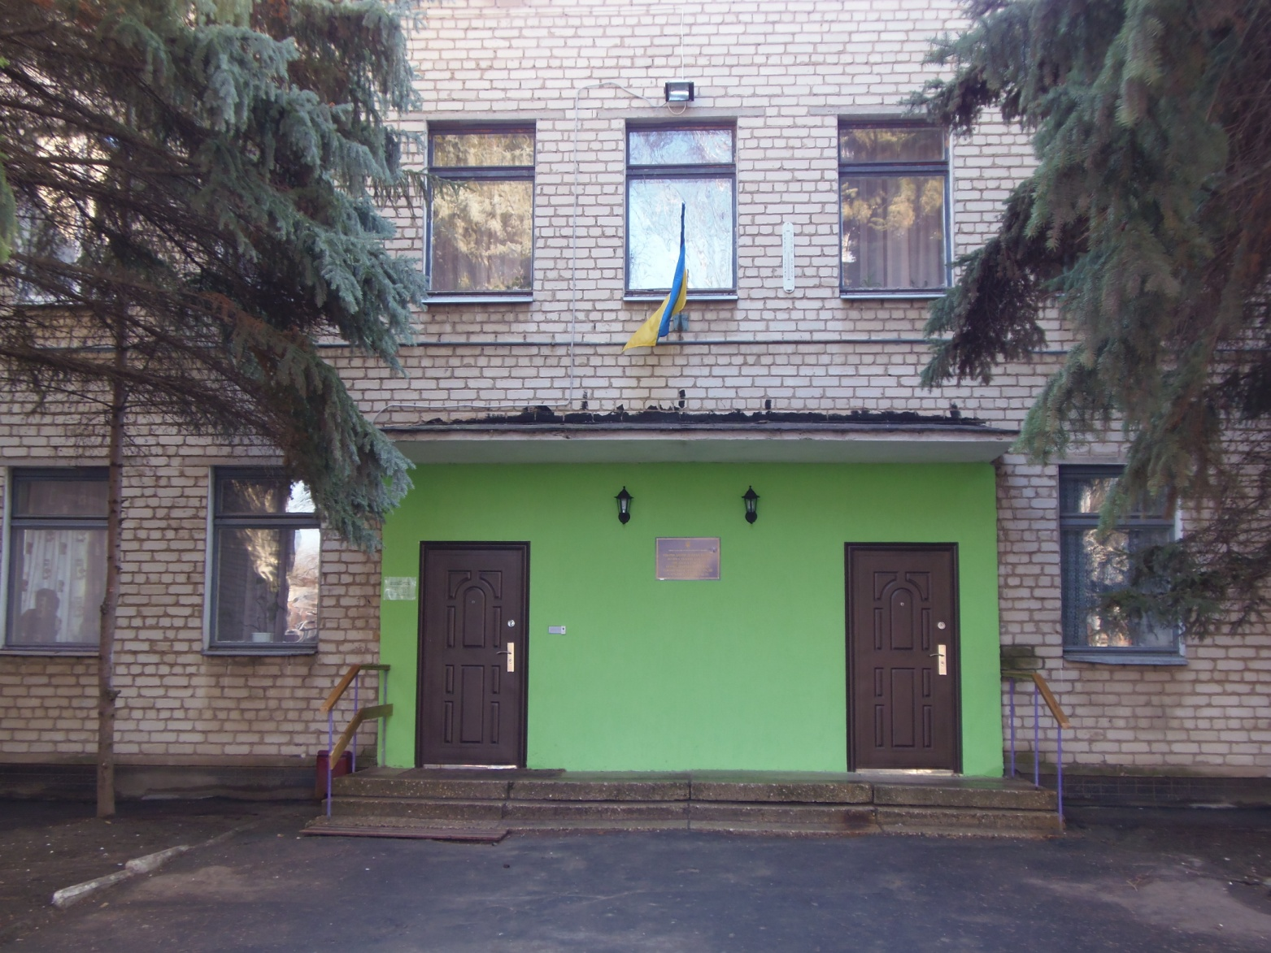
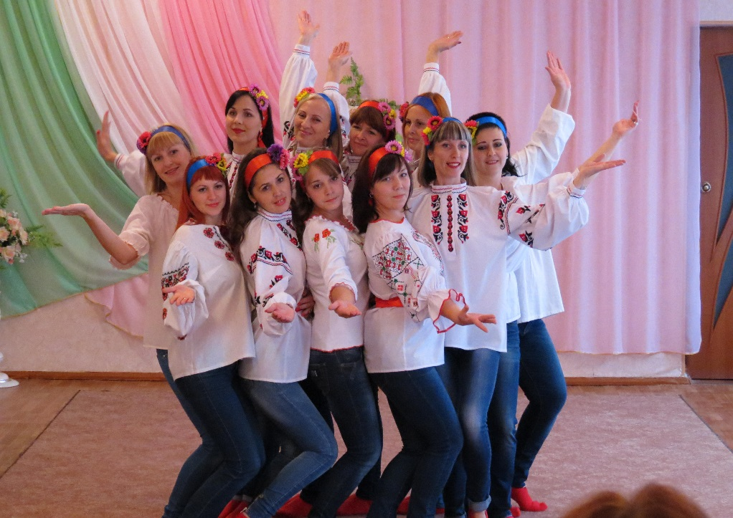
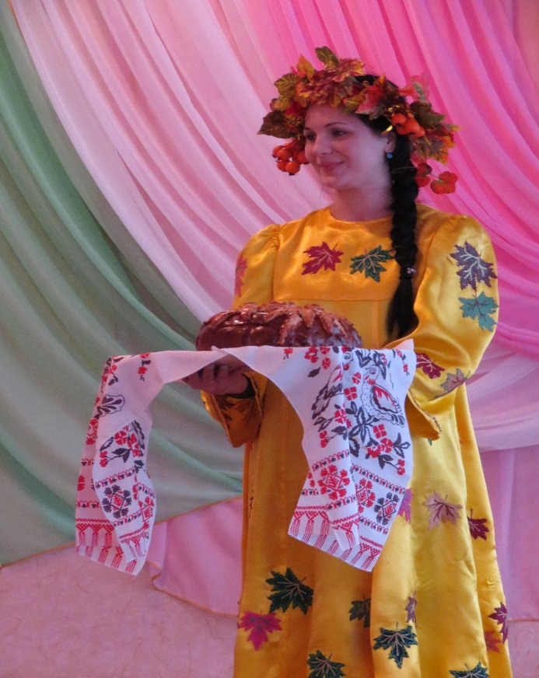
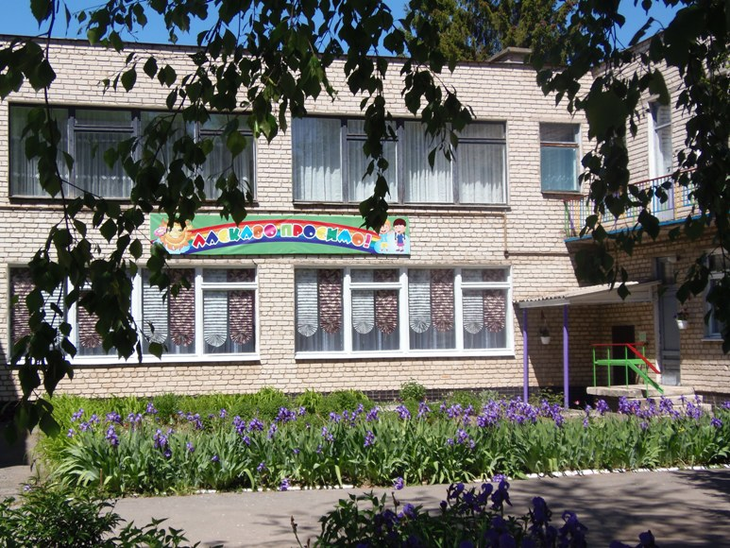
Ізюмський дошкільний навчальний заклад (ясла-садок) №4 комбінованого типу Ізюмської міської ради Харківської області

Slide 2
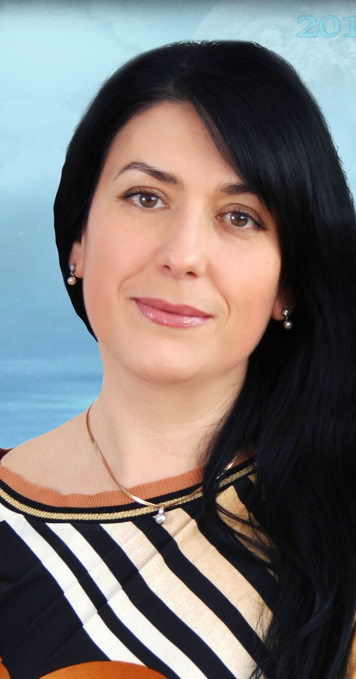
Щорічне звітування керівника дошкільного навчального закладу Степанкіної Олени Олександрівни перед педагогічним колективом, батьківським комітетом, радою закладу про виконану роботу за 2015-2016 навчальний рік.
Завдання звітування:
- забезпечити прозорість,
відкритість і демократичність
управління навчальним закладом
- стимулювати вплив громадськості на прийняття та виконання керівником відповідних рішень у сфері управління навчальним закладом

Slide 3
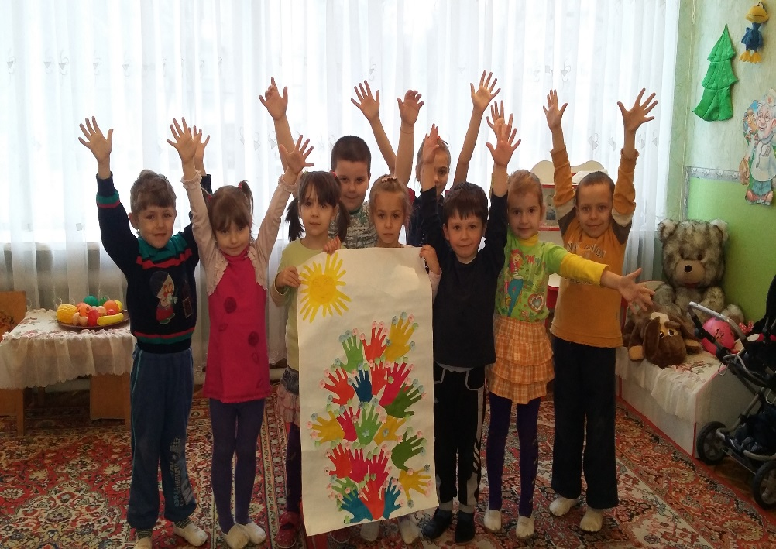
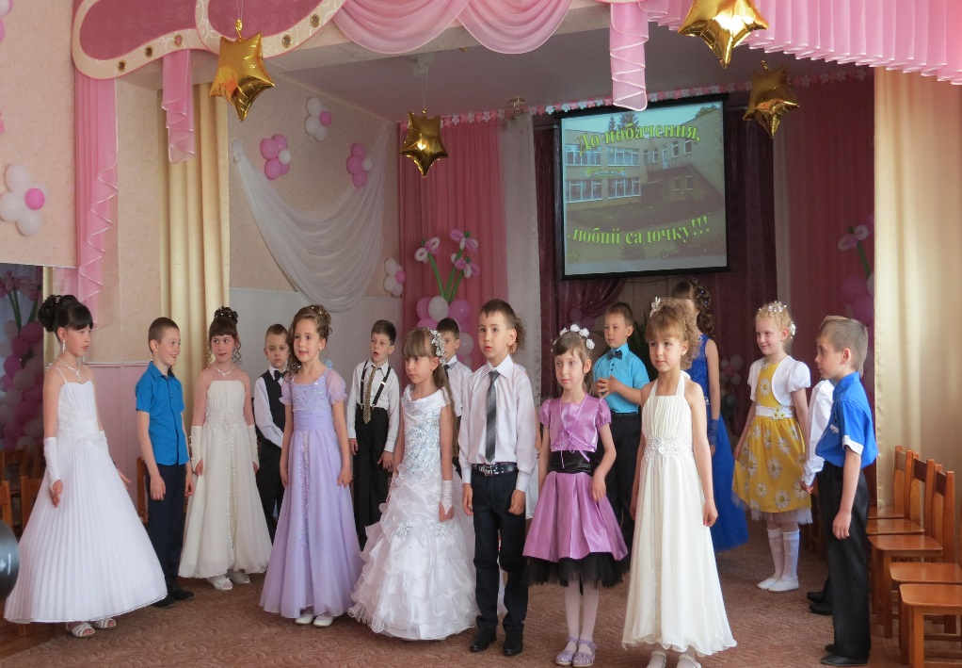
Комплектація дошкільного закладу
(функціонує 11 вікових груп – 206 дітей)
7 груп загального розвитку :
- 1група для дітей раннього віку
- 2 групи для дітей молодшого віку
- 2 групи для дітей середнього віку
- 2 групи для дітей старшого віку
4 спеціалізовані :
-1 група для дітей з затримкою психічного розвитку групи
-3 групи логопедичні (молодша,середня,старша)

Slide 4
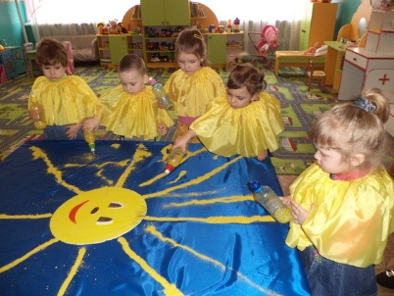
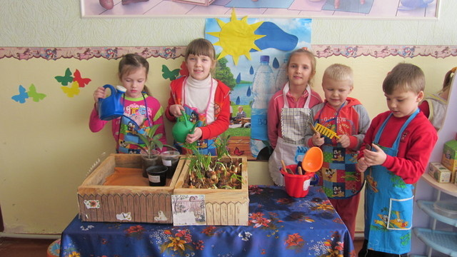
Організація освітнього процесу
У дошкільному закладі обладнані необхідні приміщення:
групові та спальні кімнати,
роздягальні та кімнати гігієни
спортивна та музична зали,
працюють кабінети: медичний, методичний, психологічний, кабінет гуртка з англійської мови
всі технологічні та побутові приміщення,
в кожній групі обладнано ігрові зони

Slide 5
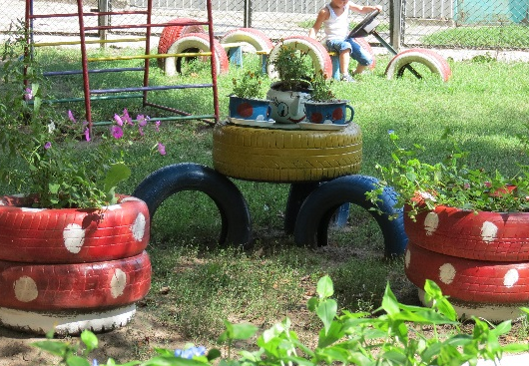
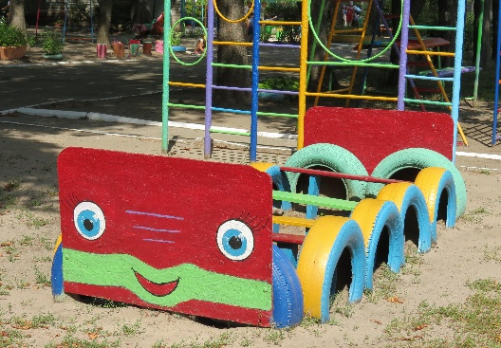
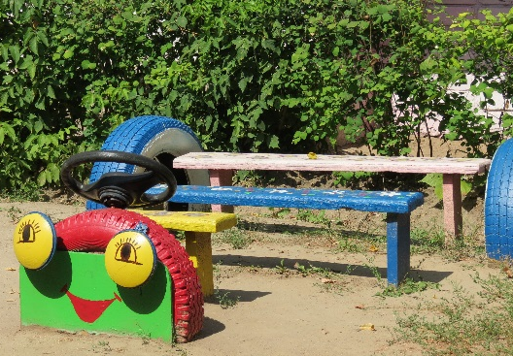
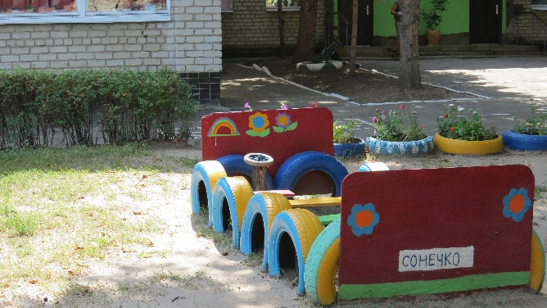
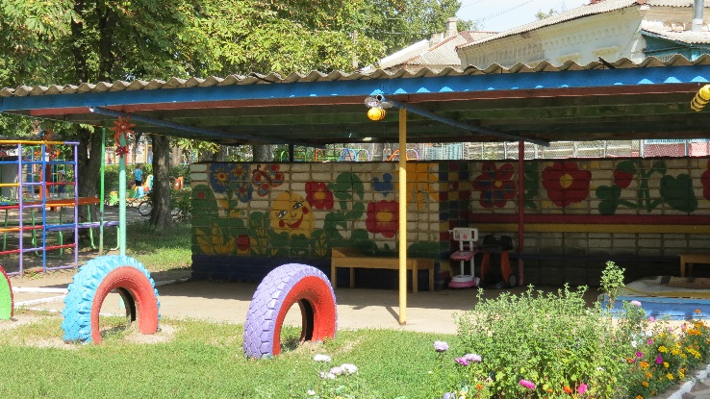
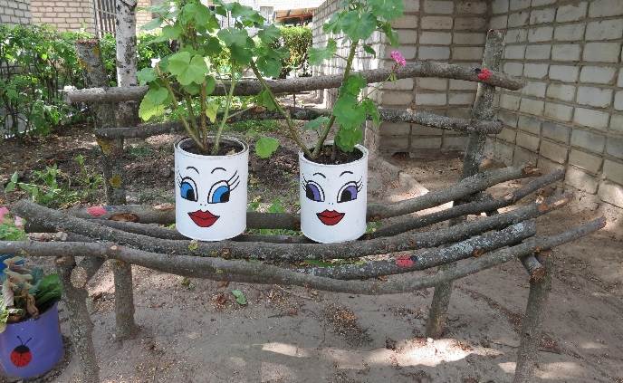
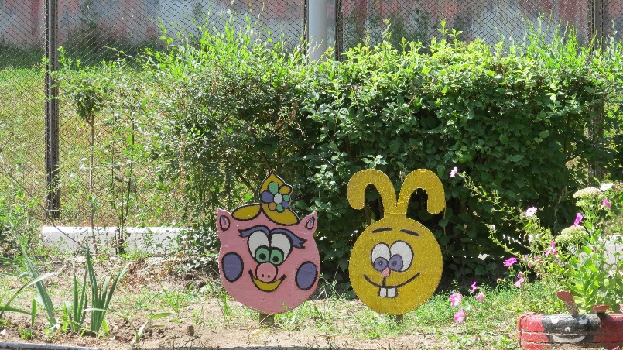
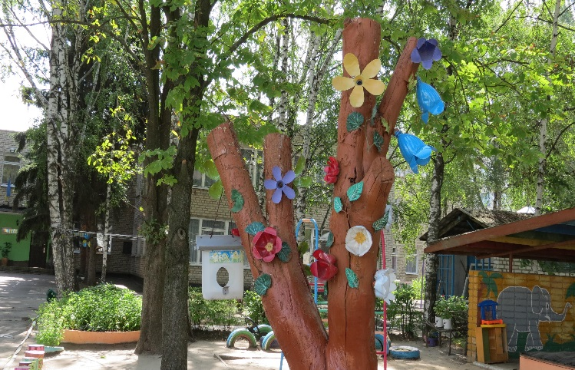
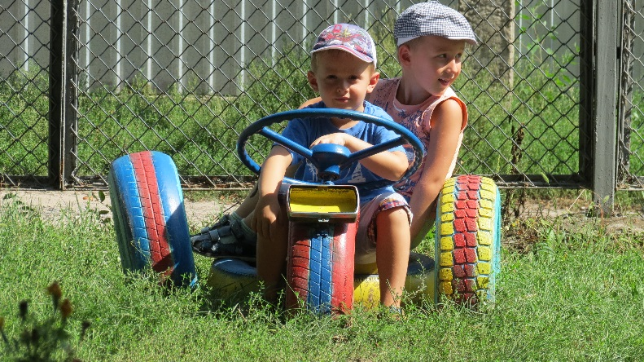
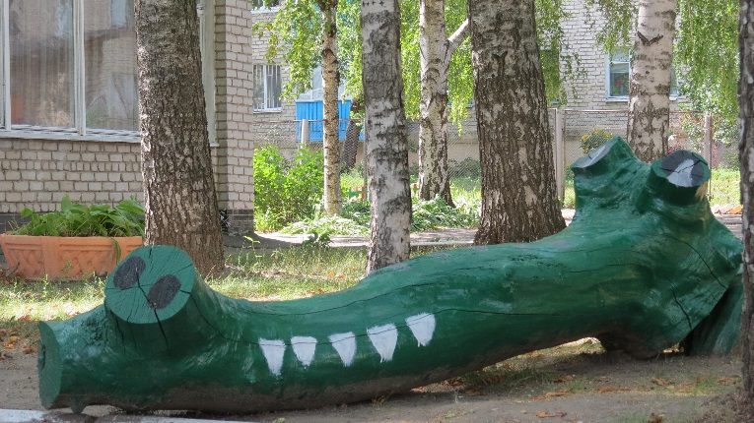
Ігрові майданчики

Slide 6
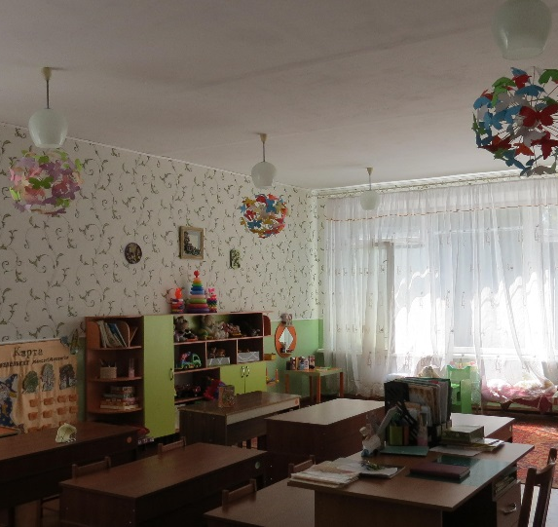
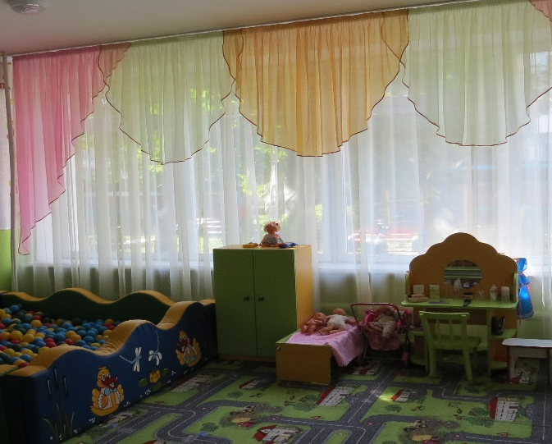
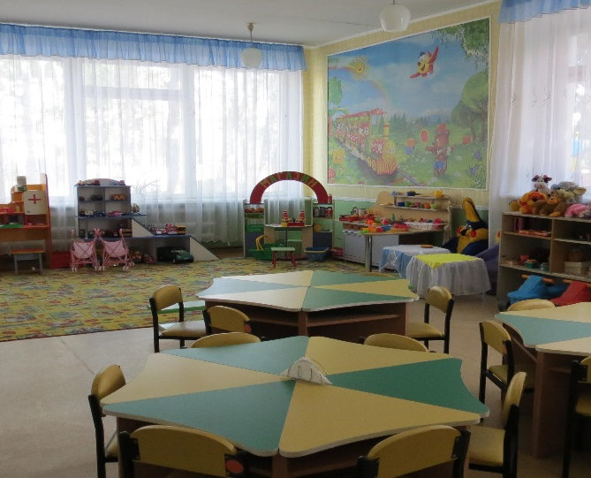
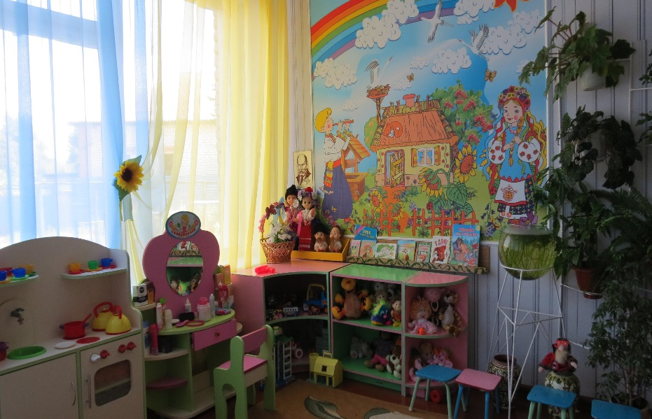
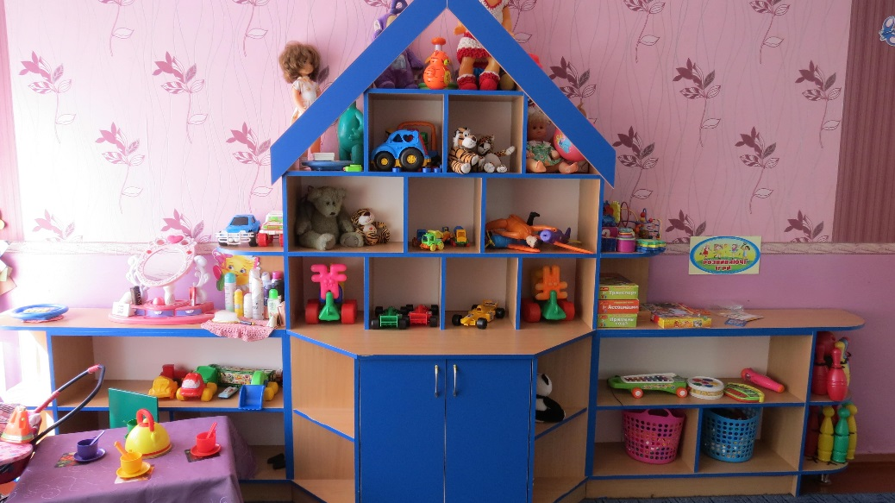
Групові кімнати

Slide 7
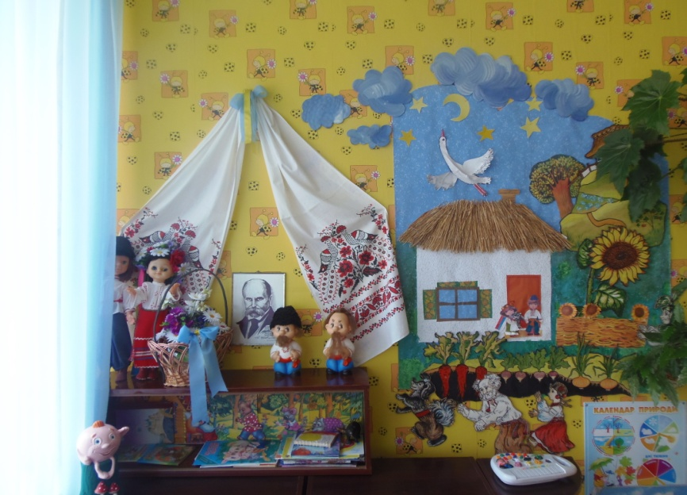
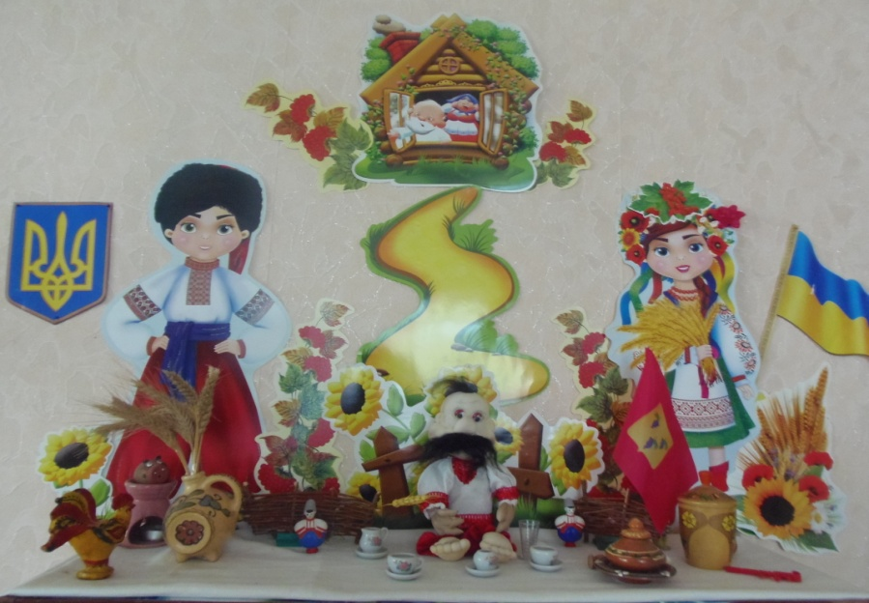
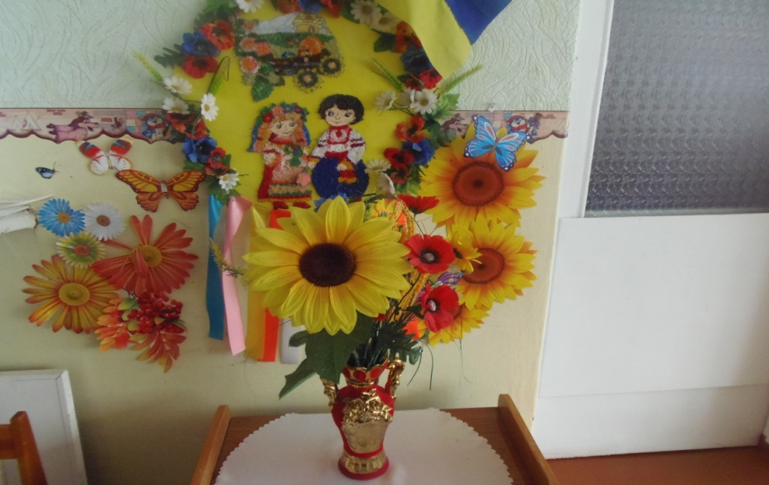
Українські куточки

Slide 8
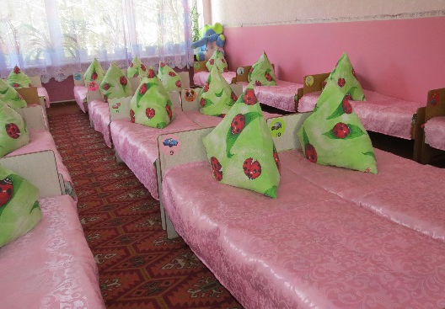
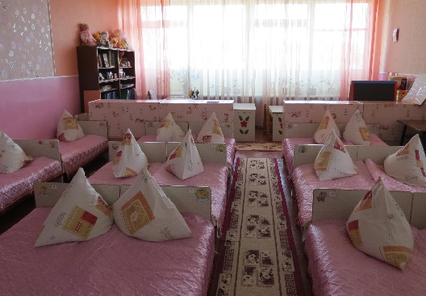
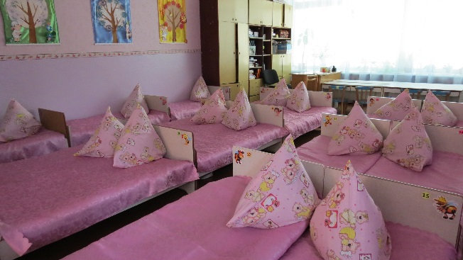
Спальні кімнати

Slide 9
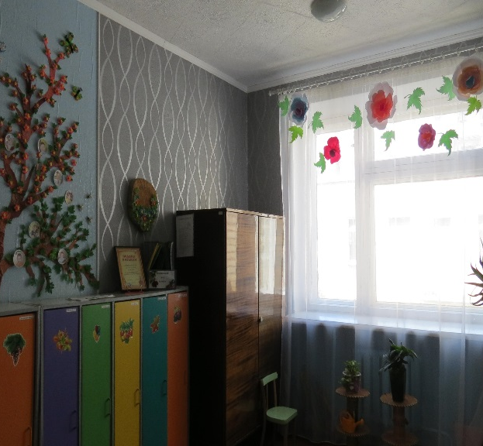
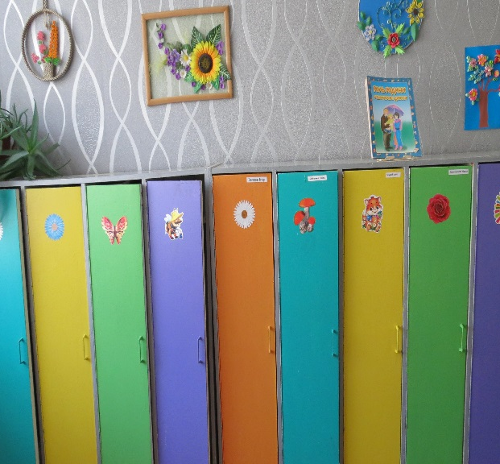
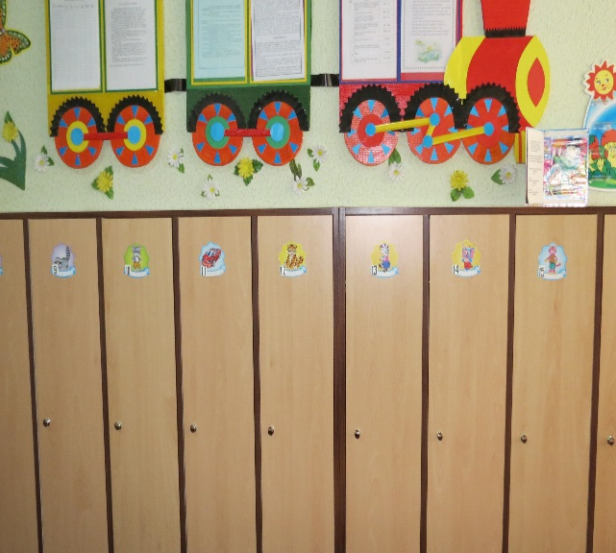
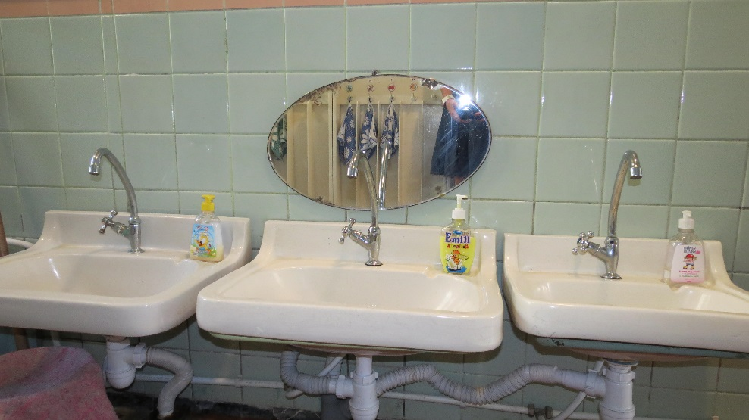
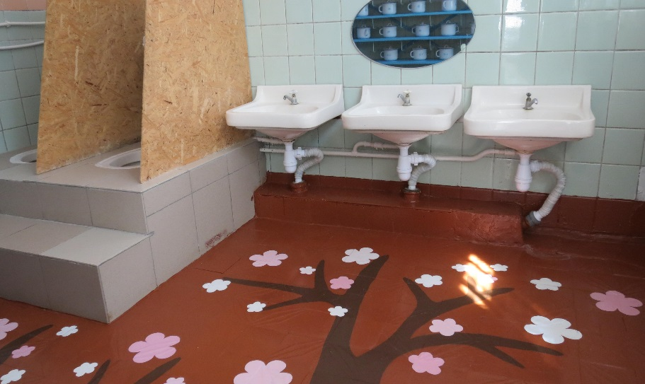
Вітальні та кімнати гігієни

Slide 10
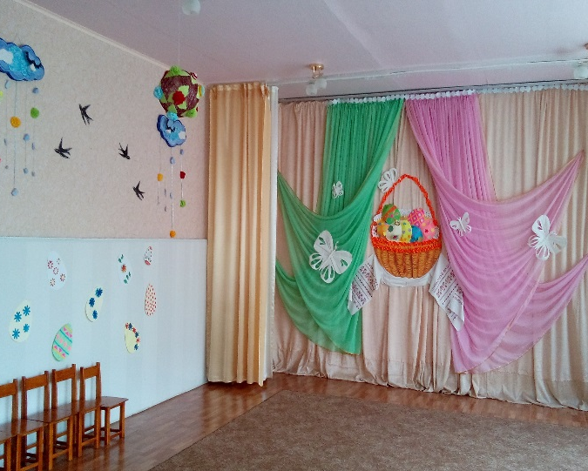
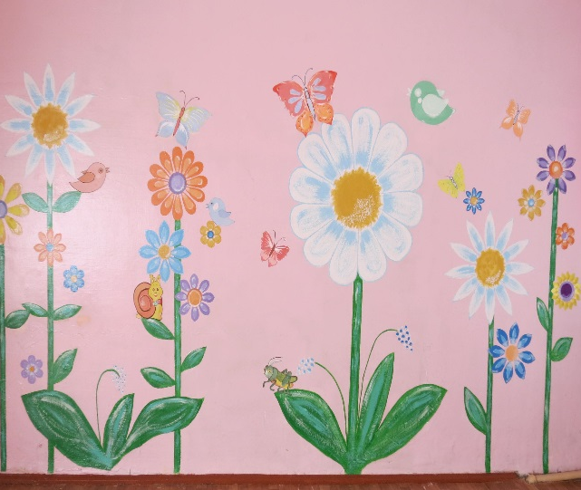
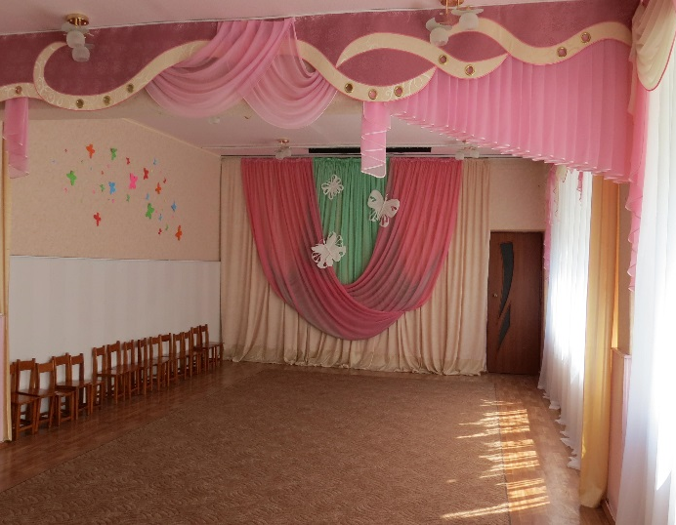
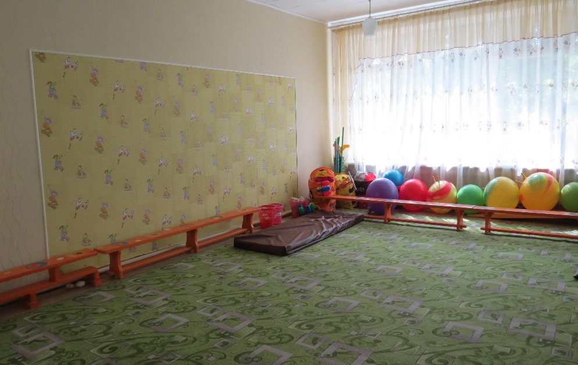
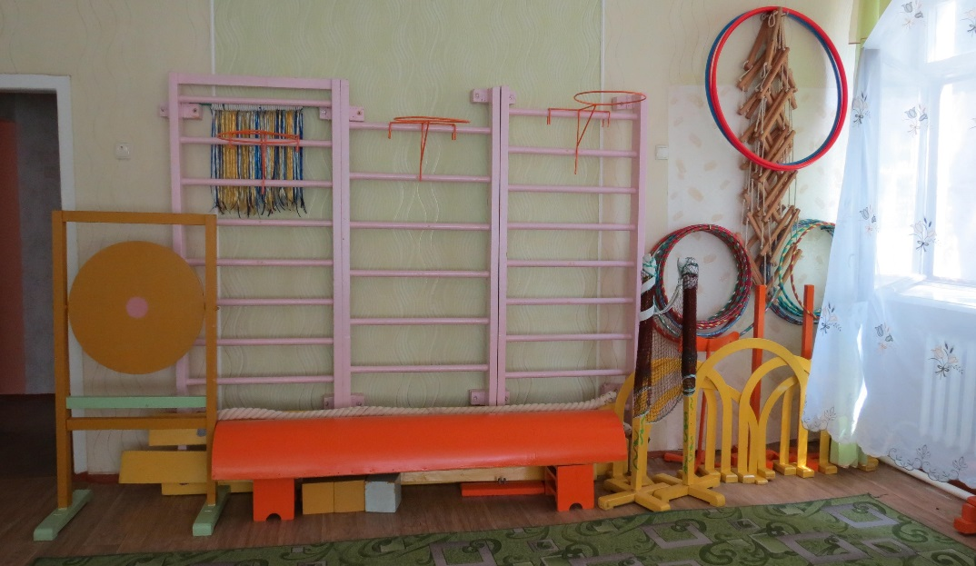
Музична та спортивна зали

Slide 11
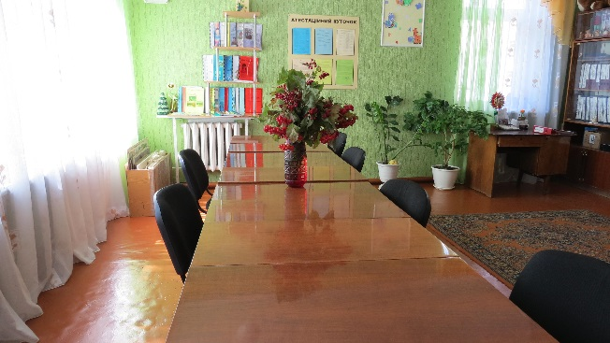
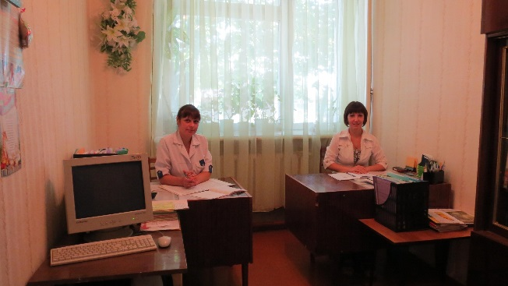
Працюють кабінети

Slide 12
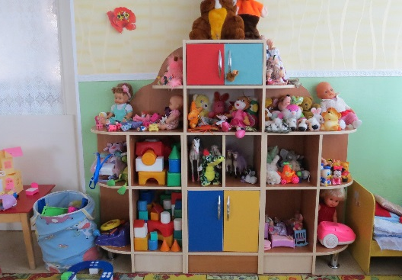
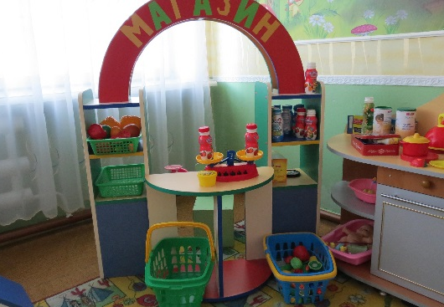
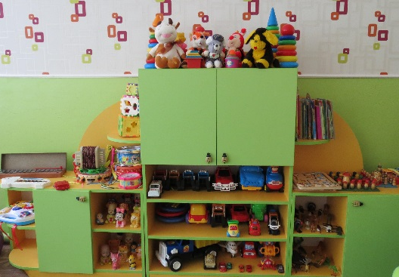
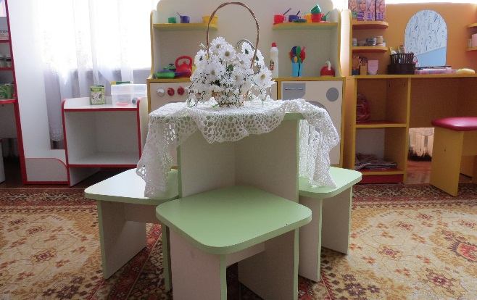
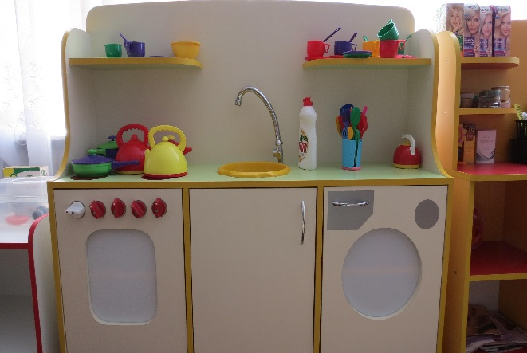
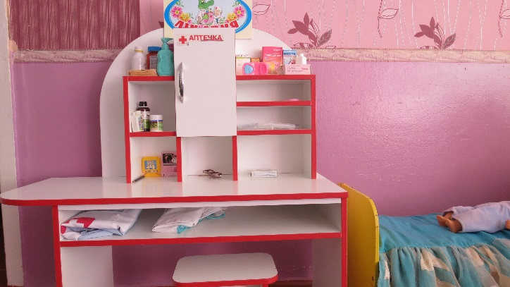
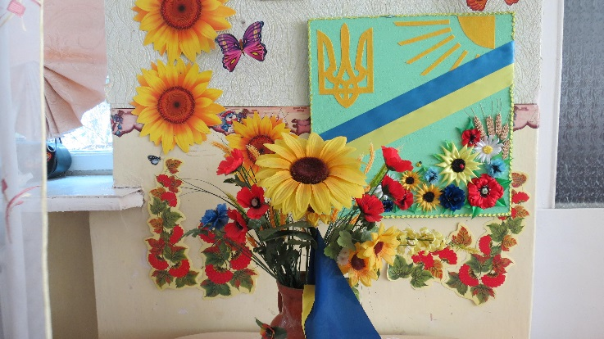
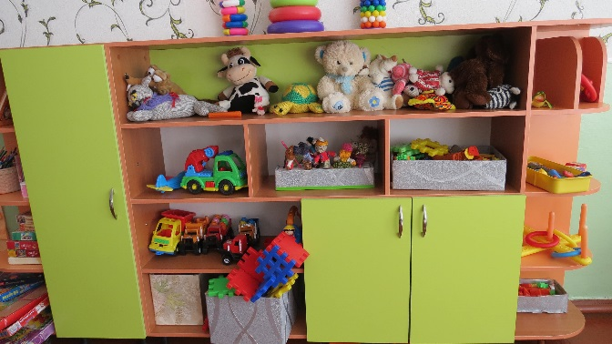

Ігрові зони

Slide 13






Slide 14


Кадрове забезпечення: за віком

Slide 15


Освітній рівень педагогів:

Slide 16


Фаховий рівень педагогів:

Slide 17

Нормативно-законодавча база
Закон України “Про освіту”
Закон України “Про дошкільну освіту”
Закон України “Про охорону дитинства”
Закон України “Про охорону праці
Закон України “Про забезпечення санітарного та епідемічного благополуччя населення”
Положення про дошкільний навчальний заклад
Національна доктрина розвитку освіти
Конвенція ООН про права дитини
Положення про атестацію педагогічних кадрів, тощо

Slide 18


Програмове забезпечення:
- ”Дитина” програма виховання і навчання дітей від 2 до 7 років (Проскура О.В., Кочина Л.П.Кузьменко В.У., Кудикіна Н.В.)
-“Корекційне навчання з розвитку мовлення дітей молодшого та середнього віку із ЗНМ”
Рібцун Ю.В.
-”Корекційне навчання з розвитку мовлення дітей старшого дошкільного віку із ЗНМ” (Трофименко Л.І.)

Slide 19

Формування творчої та мовної особистості дошкільника шляхом впровадження інноваційних педтехнологій на засадах гуманно-особистісного підходу
Завдання ІДНЗ №4 на 2015-2016 навчальний рік
З метою підвищення якості дошкільної освіти, забезпечення її сталого інноваційного розвитку педагогічний колектив має спрямовувати свою діяльність на розв’язання наступних завдань:
1. Формування мовленнєвої компетенції дошкільників в творчих, дидактичних іграх та використання сучасних, новітніх педагогічних підходів до мовленнєвого розвитку
2. Продовжити роботу з інтегрування родинного і суспільного дошкільного виховання з питань патріотичного та екологічного виховання дітей дошкільного навчального закладу
3. Підвищення якості дошкільної освіти через застосування сучасних педагогічних та інформаційно-комунікаційних технологій, впровадження в освітній процес найкращого та інноваційного педагогічного досвіду роботи,
Завдання на літній оздоровчий період
1. Створити умови, що забезпечують охорону життя і здоров'я дітей, попередження захворюваності і травматизму.
2. Реалізувати систему заходів, направлену на оздоровлення і фізичний розвиток дітей, їх етичне виховання, розвиток допитливості і пізнавальної активності, формування культурно-гігієнічних і трудових навиків.
3. Здійснити педагогічну і санітарну освіту батьків по питаннях виховання і оздоровлення дітей в літній період.

Slide 20
Напрямки роботи
Діти Батьки
Педагоги
Методична робота
Психологічна служба
Фізкультурно-оздоровча робота
Медична робота
Корекційна робота (вчителі-логопеди, вчитель-дефектолог)

Slide 21

Методична робота
Методичний кабінет дошкільного навчального закладу – є центром методичної допомоги практичним працівникам та поширення науково-психолого - педагогічних знань серед батьків щодо розвитку, виховання і навчання дітей дошкільного віку (додаток №1 «Положення про методичний кабінет дошкільного навчального закладу»).

Slide 22


Педагогічні ради
«Інноваційні педагогічні технології в ДНЗ: сучаснийпогляд, проблеми, перспективи»
«Формування мовленнєвої компетентності дошкільників»

Slide 23



Семінари та семінари-практикуми
«Виховання патріотичної свідомості дошкільників: краєзнавчий аспект» (екскурсія до Ізюмського краєзнавчого музею)
«Підвищення якості дошкільної освіти через застосування інноваційних педагогічних технологій, впровадження в освітній процес найкращого сучасного педагогічного досвіду роботи»

Slide 24


Консультації для педагогів
Інтеграція мовленнєвої та природничо-дослідницькоїдіяльності як чинник пізнавального розвитку дошкільників
Комунікативна гра як засіб розвитку культури спілкування та формування мовленнєвого етикету у дітей старшого дошкільного віку

Slide 25




Майстер - класи
«ІКТ. Створення мультимидійних презентацій»
«Виготовлення чулочної ляльки Дід Мороз»

Slide 26



Фізкультурно-оздоровча робота
ММО для інструкторів з фізкультури міста «Зимові старти 2016»
Консультації «Гімнастика пробудження (нові методичні прийоми проведення оздоровчої технології», «Оптимальний руховий режим»

Slide 27

Фізкультурно-оздоровча робота
СПОРТИВНО - РОДИННЕ СВЯТО
«ЖОВТО-ЧЕРВОНИЙ НАСТРІЙ»
(для дітей старшого дошкільного віку)
Мета:створити емоційно піднесений настрій під час спілкування з однолітками та батьками. Формувати у дітей інтерес до фізкультури та спорту; розвивати вольові фізичні якості в умовах змагання, впевненість у своїх силах, виховувати почуття дружби, виручки.

Slide 28



Психологічна служба
(практичний психолог Гончар О.С.)
Семінар для батьків «Секрети батьківського виховання
Семінар для педагогів:
«Психологія спілкування. Немовне спілкування»

Slide 29


Психолого-педагогічні тренінги
Тема: « Психологія лідерства.
Гендерні особливості лідера»
Тренінг для батьків: Тема: «Розвиток особистості дитини»
Психолого-педагогічний тренінг для батьків середніх груп Тема: «Секрети сімейного виховання»
Тренінг для батьків старших груп: Тема: « Стежиною батьківської мудрості»

Slide 30




Психологічні майстер класи
«Мандала з кольорової крупи як засіб профілактики професійного вигорання»

Slide 31
Моніторинг готовності до навчання старших дошкільників
Загальний результат вхідної діагностики
готовності до навчання дітей старшого дошкільного віку
Високий – 0 Достатній – 16 Середній – 32 Низький -1
Загальний результат вихідної діагностики
готовності до навчання дітей старшого дошкільного віку
Високий – 4 Достатній – 30 Середній – 14 Низький -0

Slide 32




Корекційна робота
(вчителі-логопеди, вчитель-дефектолог)
Семінар за участі голови ХОЦПМПК
«Комплексний підхід як основа системної корекційно-розвивальної роботи в спеціалізованих групах для дітей з вадами мовленнєвого та психофізичного розвитку
Участь вчителя-логопеда та вчителя-дефектолога в Міжнародній науково-практичній конференції за темою:» Застосування методу прикладного аналізу поведінки АВА в системній корекційній роботі з аутичними дітьми»
Блог вчителя-логопеда Жернової Н.О. на сайті ІДНЗ №4

Slide 33




Медична робота

Slide 34
Відвідуваність ( загальна) по ІДНЗ № 4 вересень – липень 2015-2016 н.р.

Slide 35
Захворюваність по ІДНЗ № 4 вересень- липень 2015-2016н.р.

Slide 36




Харчування у дошкільному закладі

Slide 37







Slide 38




Стан харчування (перевірка провідним спеціалістом віділу освіти Ізюмської міської ради)

Slide 39

Стан харчування
Середнє виконання норм харчування за 2015-2016 н.р. – 83 %

Slide 40

Традиційні і нетрадиційні форми роботи з батьками
Анкетування
Батьківські збори
Бесіди за круглим столом
Семінари
Лекції
Консультації
Усні журнали
Конкурси і вікторини
Виставки малюнків та фотовиставки
Дні відкритих дверей
Куточки для батьків
Папки - пересувки
Відвідування дома тощо.

Slide 41




Дні відкритих дверей

Slide 42





Slide 43



Виставки за участю батьків
«Українська осінь»
«Годівничка»

Slide 44





Slide 45




Ярмарок

Slide 46




Куточки для батьків

Slide 47


Посібники для вихователів та батьків

Slide 48

Міський конкурс «Обдарована дитина 2016
Переможець міського конкурсу «Обдарована дитина» Кузнєцов Роман
І місце у номінації «Декламування»

Slide 49

Матеріально-технічне забезпечення
У 2015-2016 матеріальна база підтримувалась за рахунок надходження добровільних батьківських внесків та надходжень з місцевого бюджету
За період 2015-2016 н.р. були виконані наступні заходи щодо покращення матеріально-технічного стану дошкільного закладу

Slide 50
Кошти з місцевого бюджету
Фарба масляна та фарба на водяній основі 3079 грн
Покривала дитячі 3079
Двері міжкімнатні 7 шт. 3079
Спецодяг (халати) 3079 грн.
Всього: 12316 грн.

Slide 51
Батьківські добровільні внески
1. Здійснено косметичний ремонт харчоблоку (заміна вхідних дверей 4500, шпаклювання та фарбування стін 5130,25, штори 650грн) Всього 10 280,25
2. Ремонт каналізаційної системи 679грн
4. Придбано миючих засобів (за 11 місяців)
Порошок 108 кг 2948,40 грн.
Миючі засоби 90 кг 3051
Чистячий засіб 72 кг 1915, 20
Сода кальцинована, мило господарче, мішки для сміття. Засіб для миття дзеркал 713 грн
ВСЬОГО: 8627.60
5. Фарбування паркану, підлоги, сходинок, дверей, декорування теріторії дошкільного закладу 4400 грн.
6. Заміна тротуарної плитки 4308
7. Ремонт ізолятору 300 грн.
8.Ремонт труби водозбігу 419.75
9.Ремонт покрівлі сараю 1670
10.Мультимидійний екран 1 654.21

Slide 52

Дякуємо за співпрацю та взаєморозуміння

